Slide 1
«Прибуток підприємства. Механізми формування, розподілу та використання»
Підготувала учениця 11-Б класу
Луцької гімназії №21
імені Михайла Кравчука
Климосюк Ірина

Slide 2
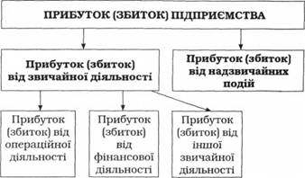
Прибуток — це частина додаткової вартості, виробленої, реалізованої та готової до розподілу. Підприємство одержує прибуток після того, як втілена у створеному продукті вартість реалізується і набуде грошової форми.

Slide 3
До зовнішніх належать фактори, що не залежать від розвитку підприємства:
• інфляційні процеси;
• законодавство;
• політика;
• науково-технічний та соціальний розвиток регіону;
• політика оподаткування та ін.
До внутрішніх факторів належать :
• обсяги продукції, що випускається;
• собівартість виробництва;
• ціна продукції, що реалізується;
• найменування (асортимент) продукції, що випускається.

Slide 4
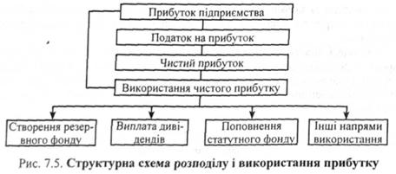

Slide 5
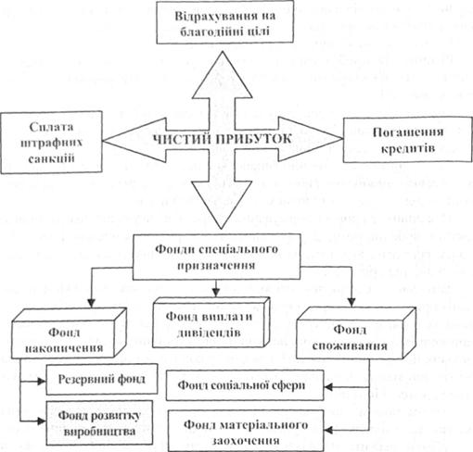

Slide 6
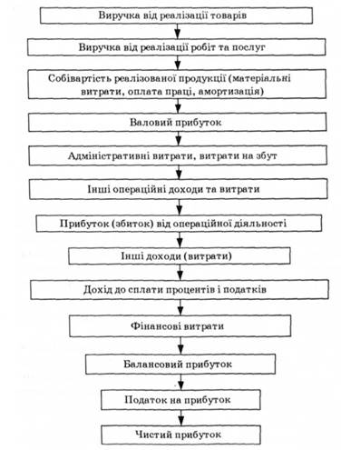
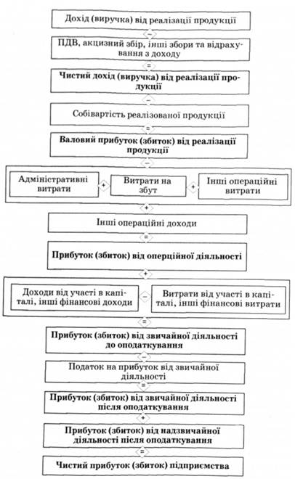

Slide 7
Валовий (загальний) прибуток (збиток)
П_{вал} = В_{чист}- СРП
Прибуток (збиток) від операційної діяльності П_{опер} = П_{вал} - В_{адм} - В_{зб} - В_{опер ін}
Чистий прибуток (збиток)
Д_{чист}= В_{рп} - ПДВ - АЗ - Пі - Ві

Slide 8
Отриманий підприємством прибуток має такі функції:
Прибуток характеризує економічний ефект, отриманий в результаті діяльності підприємства, тобто він відбиває фінансовий результат діяльності;
Прибуток має стимулюючу функцію, так як він є результатом діяльності підприємства і головним елементом фінансових ресурсів підприємства;
Прибуток є одним з джерел формування бюджету держави. Він надходить у бюджет у виді податків для забезпечення виконання державою своїх функцій.

